Slide 1

P -UX-G
Karla Miranda - PO
Maria Cravioto - UX Research
Ana Tamayo - UX Research
Angélica Rivera - UX Research
Deni Morales - UI
Marisol Juárez - UI
Landing Page

Slide 2


Enunciado del problema
“Que el usuario de búsqueda pagada se convierta en donador activo por medio de la landing page de Save The Children.”

Slide 3

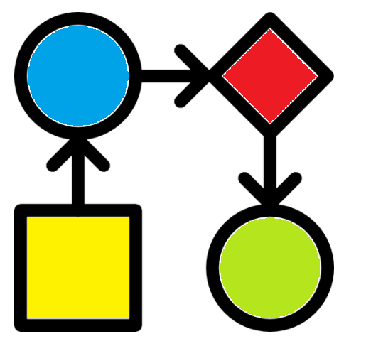
Objetivo de negocio
Incrementar el número de donaciones en un 10% en el transcurso de 30 días, optimizando el diseño y flujo de la landing page actual de Save The Children.

Slide 4


Propuesta de valor
Estrategia de comunicación con enfoque positivo para incrementar los donativos
Mejorar la experiencia del usuario ofreciendo confianza y transparencia con Save the Children.

Slide 5

Research
24 usuarios
Entrevista moderada.
Estudio multicanal: landing page y web institucional STC.
Notes:
Se realizó una encuesta multicanal (landingpage y sitio web institucional) en ambiente moderado, de forma que no sólo obtuvieramos datos duros; sino una percepción cualitativa de las reacciones y emociones de los usuarios. Entre los datos que llaman la atencion los hombres tienden a tomar más en consideración la parte de que hace la organización y quienes somos, mientras que las mujeres se enfocan en las imágenes.

Slide 6



Los Insights
Al 63% de los usuarios les pareció poco agradable la imagen principal
Al 42.2% de los usuarios les pareció poco claro el mensaje
El 60% de los usuarios no donaría
Notes:
De manera general, la cifra de la imagen nos ayudó a sustentar el cambio en la estrategia de comunicación positiva. La información es tanta que las personas mostraron desinterés en leer todo el contenido.. Otra de las causas por las que no donaría en STC es porque el proceso de donación les pareció poco claro (el 57.1% de los usuarios) y por que los usuarios no sienten que ue su donativo realmente está realizando un cambio (recompensa emocional).

Slide 7
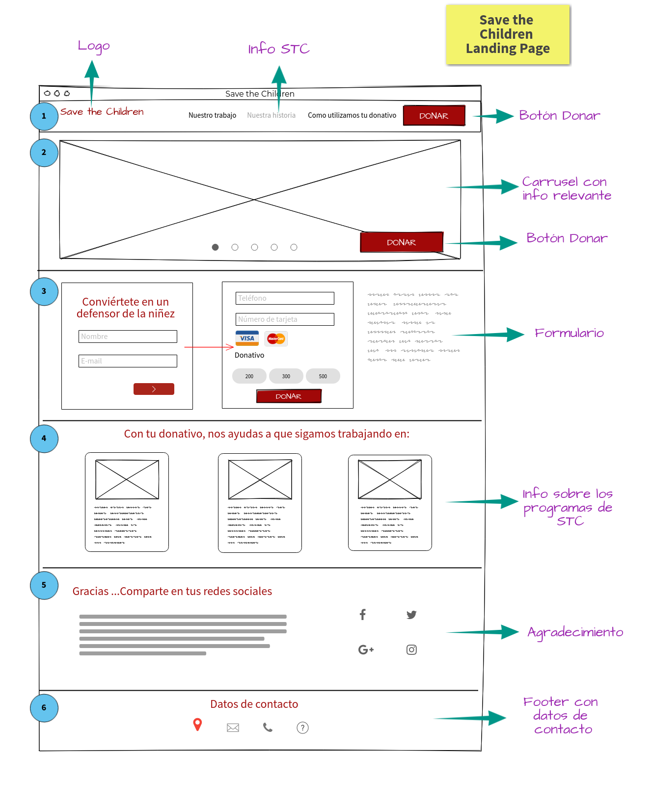
Diseño Wireframe
Diseño limpio
Información concreta y clara
Imágenes con un enfoque positivo donde se muestre el trabajo de Save The Children

Slide 8
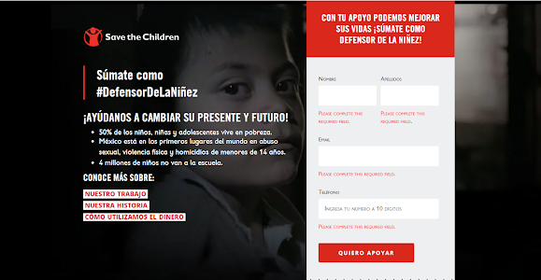

Análisis de contenidos
Landing actual
Propuesta de landing

Slide 9
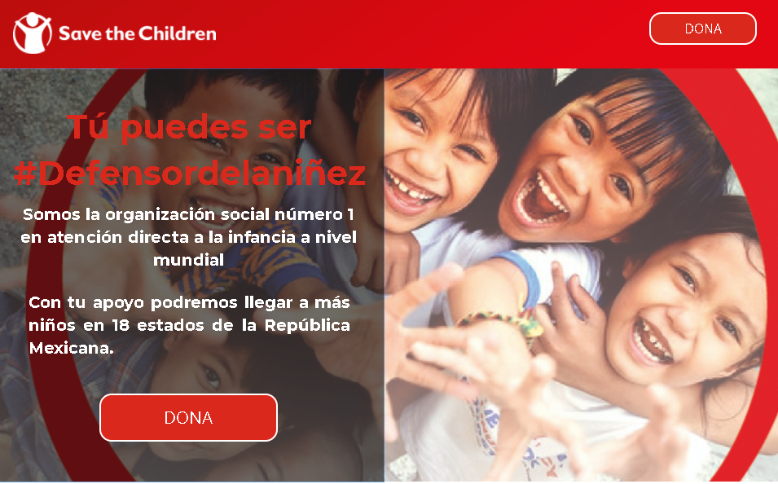
Propuesta Landing
Save The Children Landing Page

Slide 10
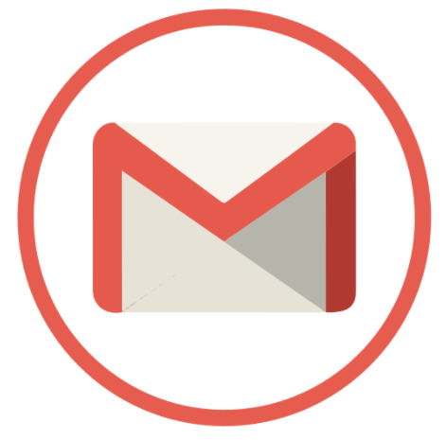
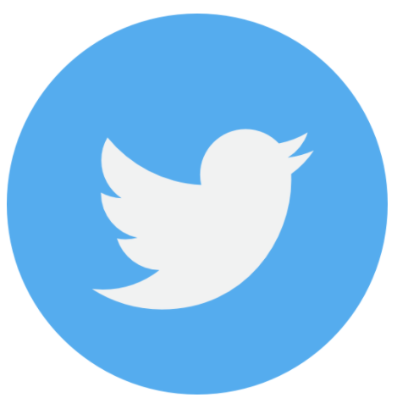
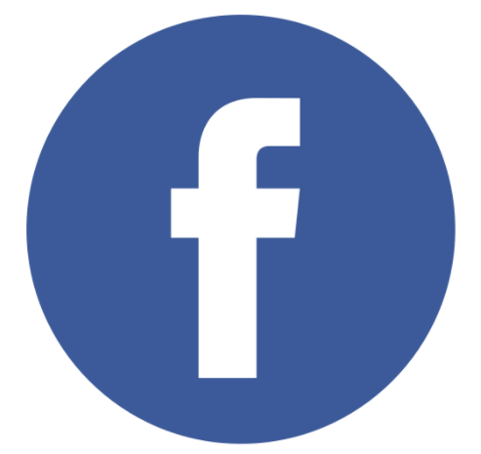
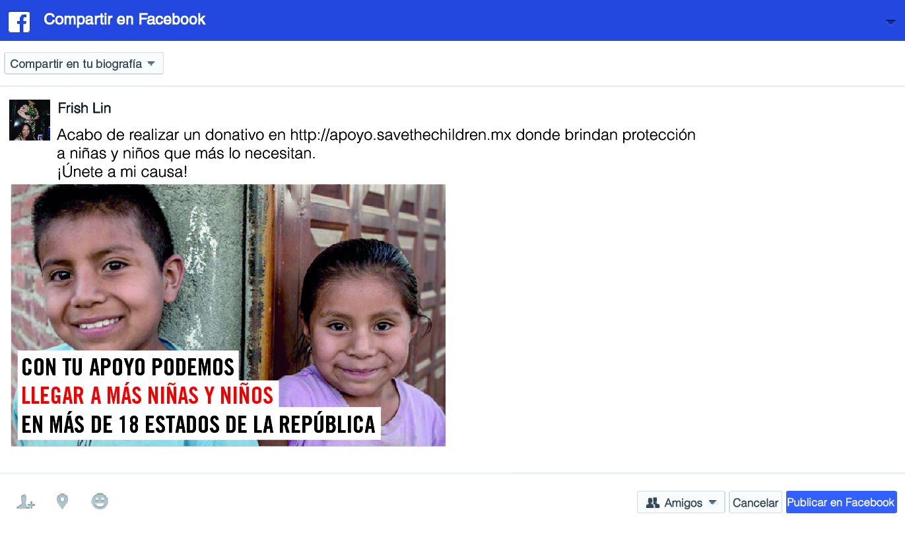
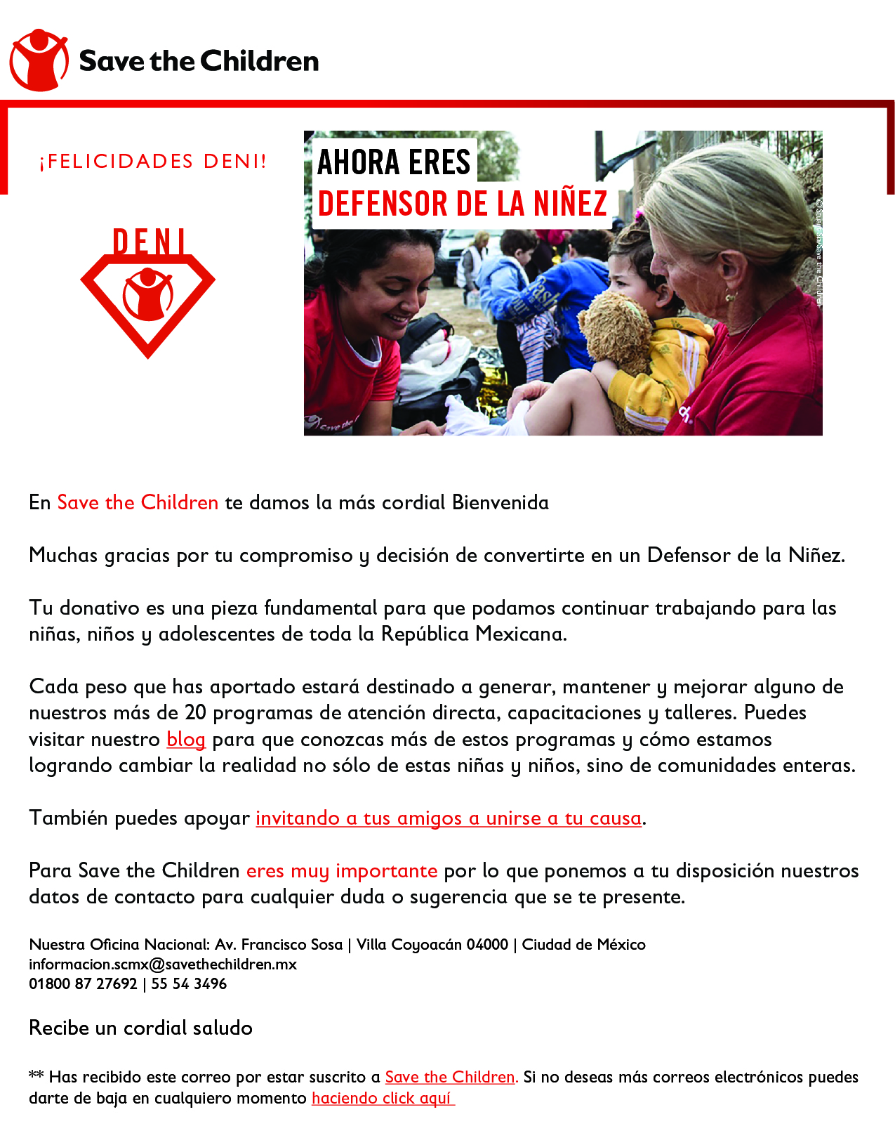
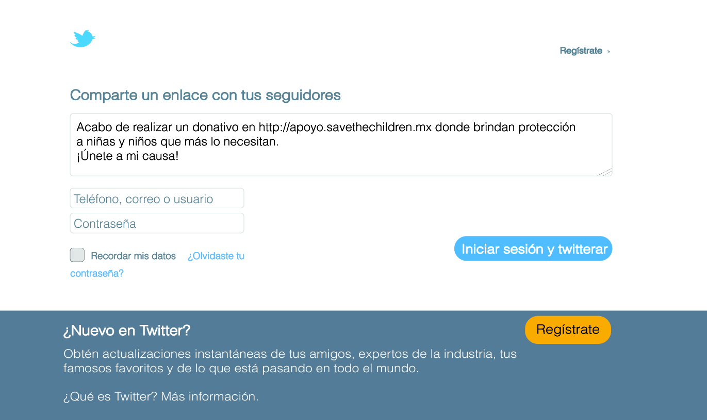
Fidelización

Slide 11


Slide 12
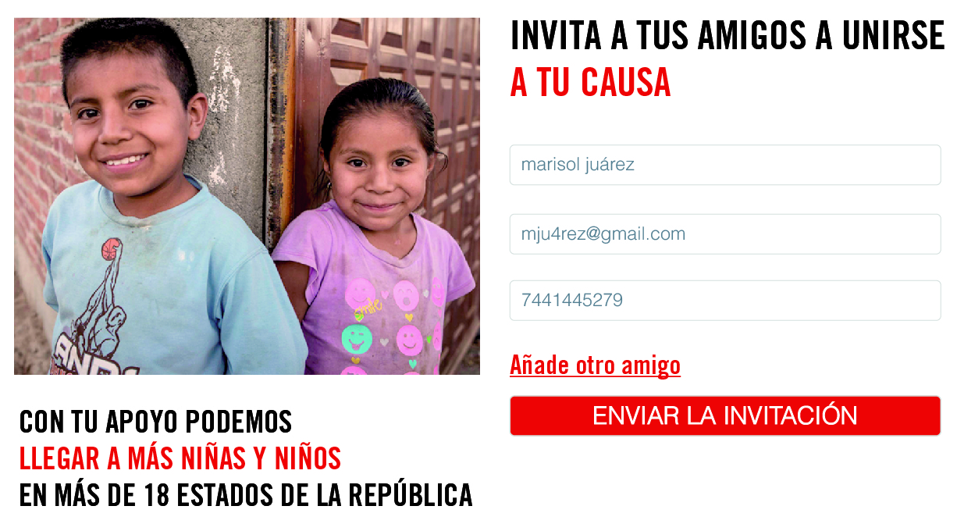
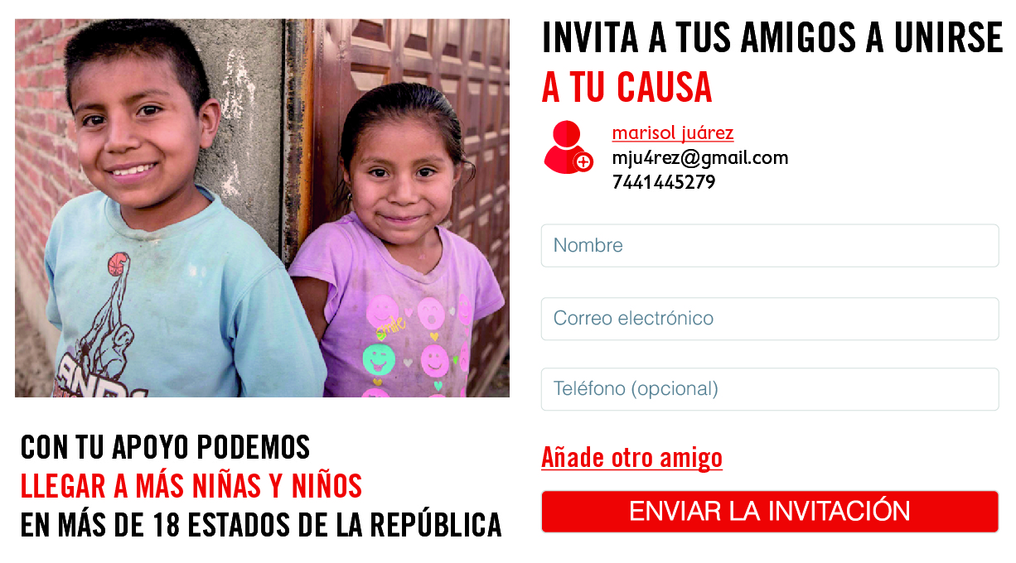
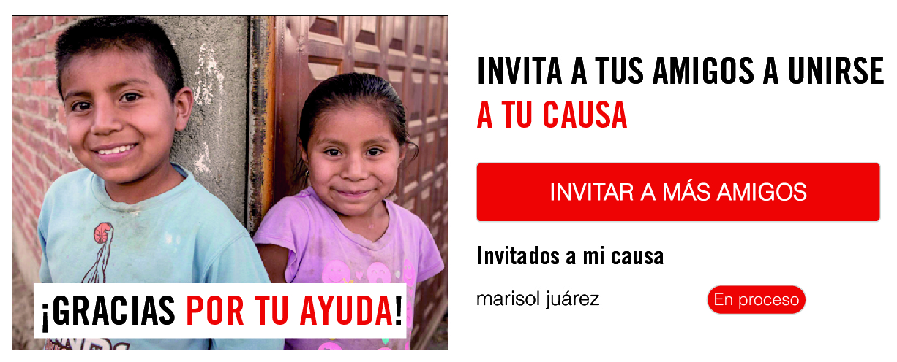

Slide 14


Slide 15
